Slide 1
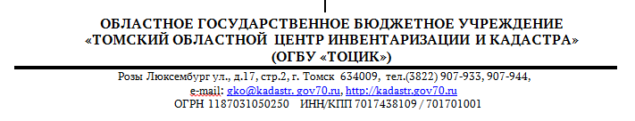
Механизм изменения кадастровой стоимости объектов недвижимости.
Новый тур ГКО объектов капитального строительства в 2023 году.
Начальник отдела оценки
Хацкевич Ольга Александровна
Томск 2023

Slide 2
Механизмы изменения кадастровой стоимости
Исправление ошибок (в любой период, после утверждения результатов ГКО)
Установление кадастровой стоимости в размере рыночной (с 1 июля 2022 года в любой период)
Декларации (в период сбора информации для проведения ГКО)
Замечания к проекту отчета (не менее 30 дней после опубликования Проекта отчета)
Уточнение характеристик в ЕГРН (в любой период)

Slide 3
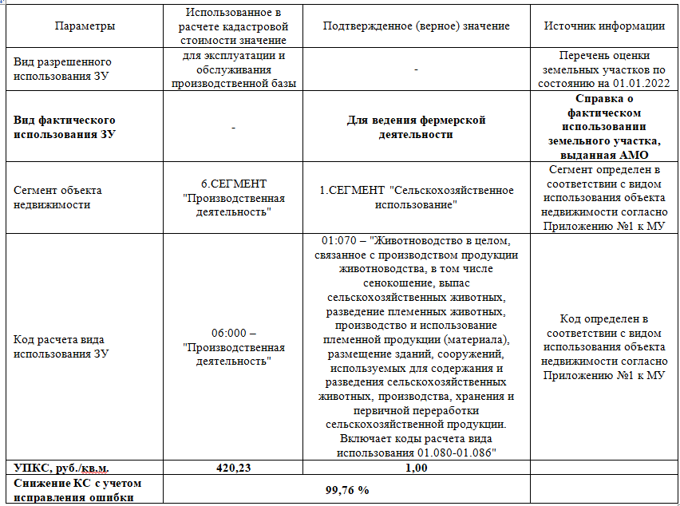
Принятие специалистами ОГБУ «ТОЦИК» решений о пересчете кадастровой стоимости земельных участков
Пример №1 – Исправление ошибки с учетом вида фактического использования ЗУ
3
3

Slide 4
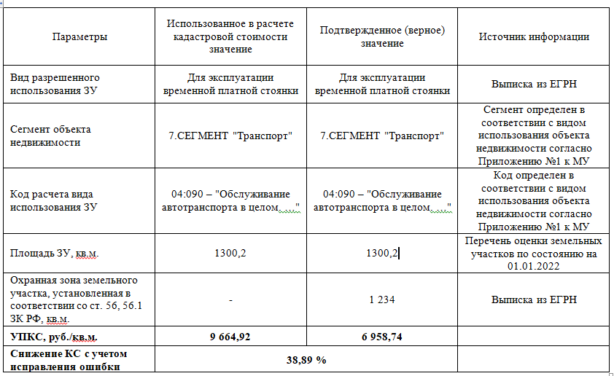
Принятие специалистами ОГБУ «ТОЦИК» решений о пересчете кадастровой стоимости земельных участков
Пример №2 – Исправление ошибки с учетом наличия на ЗУ охранной зоны
4
4

Slide 5
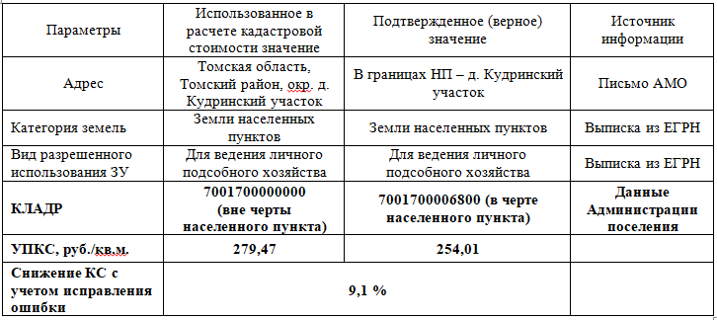
Принятие специалистами ОГБУ «ТОЦИК» решений о пересчете кадастровой стоимости земельных участков
Пример №3 – Исправление ошибки с учетом уточнения места расположения ЗУ
5
5

Slide 6
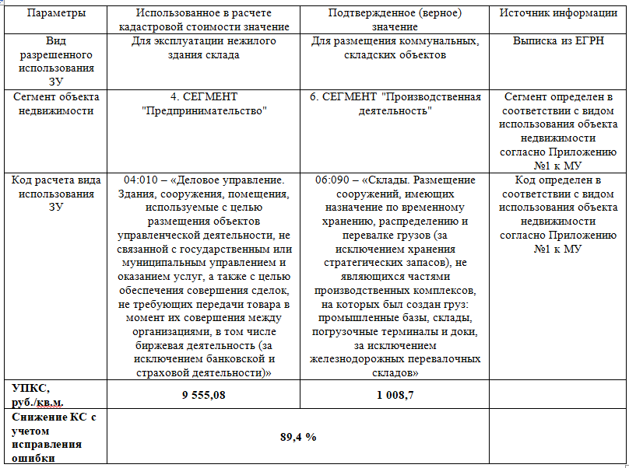
Принятие специалистами ОГБУ «ТОЦИК» решений о пересчете кадастровой стоимости земельных участков
Пример №4 – Исправление ошибки с учетом уточненного ВРИ при ошибке в ГКО по вине учреждения
6
6

Slide 7
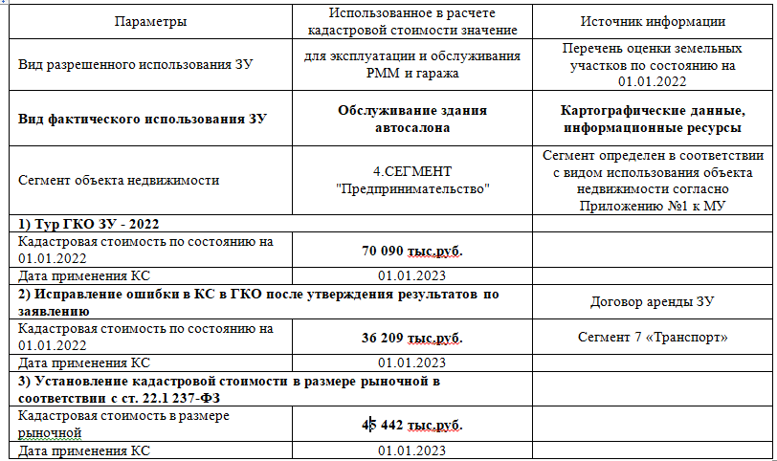
Принятие специалистами ОГБУ «ТОЦИК» решений о пересчете кадастровой стоимости земельных участков
Пример №5 – Изменение КС с учетом исправления ошибки при уточнении ВРИ и изменение в случае установления кадастровой стоимости в размере рыночной
7
7

Slide 8
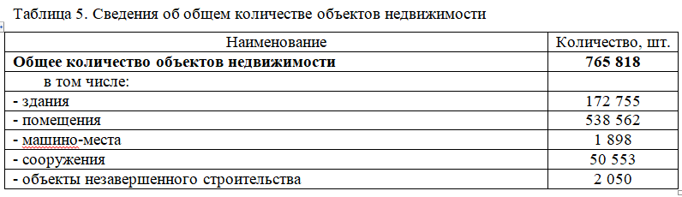
Кадастровая оценка объектов капитального строительства на территории Томской области в 2023 году
Распоряжение Департамента по управлению государственной собственностью Томской области от 18.01.2022 № 2-о «О проведении государственной кадастровой оценки зданий, помещений, сооружений, объектов незавершенного строительства, машино-мест на территории Томской области» в 2023 году в редакции распоряжения Департамента по управлению государственной собственностью Томской области от 01.03.2022 № 21-о «О внесении изменения в распоряжение Департамента по управлению государственной собственностью Томской области от 18.01.2022 № 2-о»

Slide 9
Влияние восприятия различных субъектов на объективную стоимость объекта недвижимости

Slide 10
В качестве основной исходной информации по ОКС в кадастровой оценке используются данные из перечня Росреестра (выгружаемые из ЕГРН):
Наименование объекта;
Адрес;
Код назначения;
Площадь;
Материал стен;
Этажность (в том числе подземная);
Год строительства / ввода в эксплуатацию.
Прочие источники информации для установления характеристик объектов недвижимости для целей ГКО:
Информация с официальных ответов Администраций муниципальных образований;
Публичные данные сайта Росреестра;
Интернет-порталы по рынку недвижимости;
Открытые публичные источники, связанные с картографическим материалом;
Информация обслуживающих организаций;
Госстатистика и др.
10
10

Slide 11
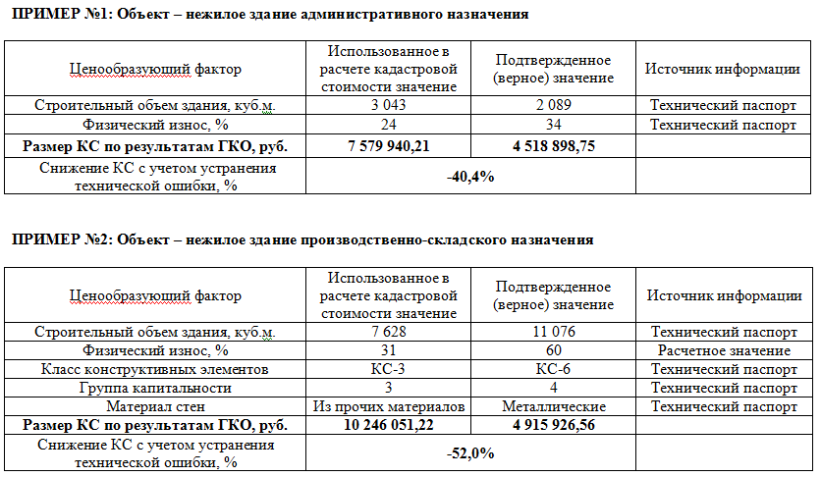
Принятие специалистами ОГБУ «ТОЦИК» решений о пересчете кадастровой стоимости объектов капитального строительства
11
11

Slide 12
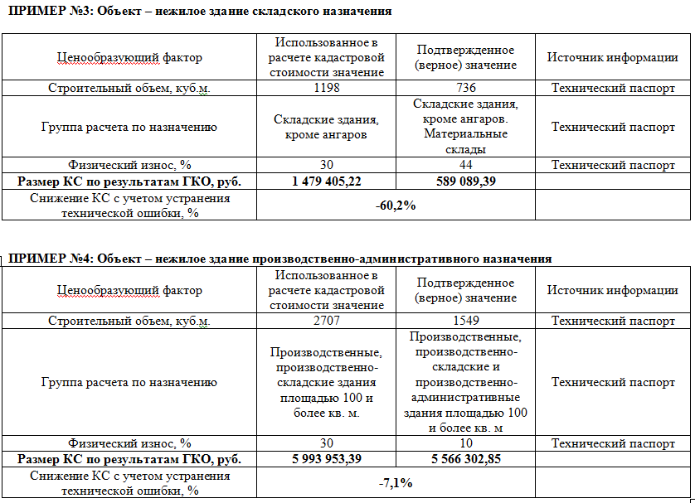
Принятие специалистами ОГБУ «ТОЦИК» решений о пересчете кадастровой стоимости объектов капитального строительства
12
12
12

Slide 13
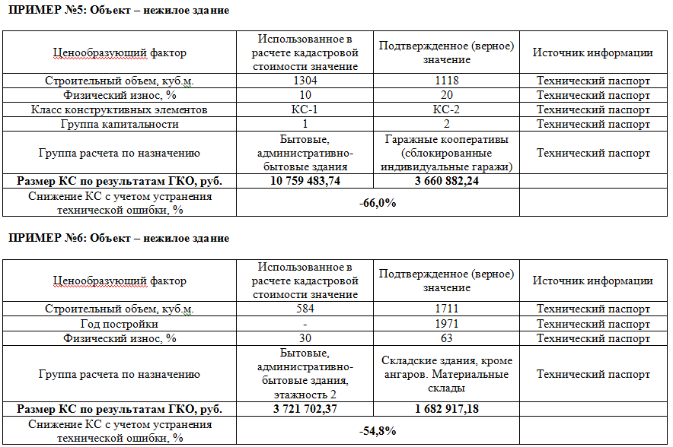
Принятие специалистами ОГБУ «ТОЦИК» решений о пересчете кадастровой стоимости объектов капитального строительства
13
13
13

Slide 14
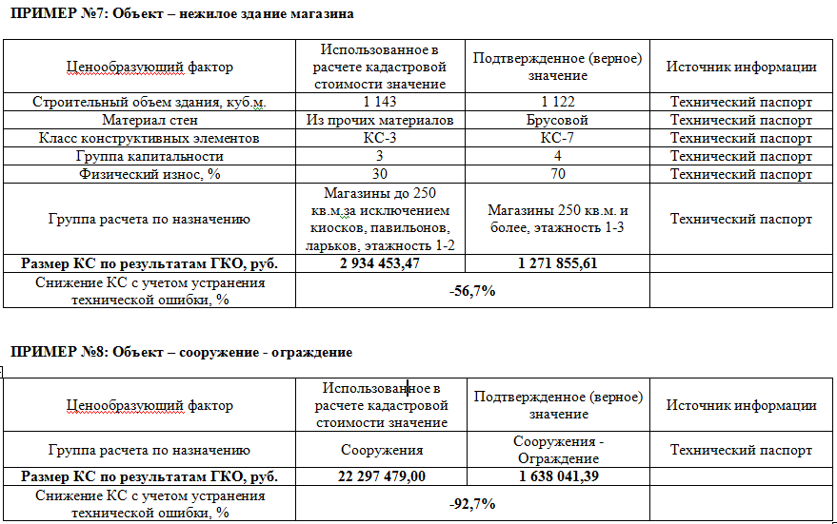
Принятие специалистами ОГБУ «ТОЦИК» решений о пересчете кадастровой стоимости объектов капитального строительства
14
14
14

Slide 15
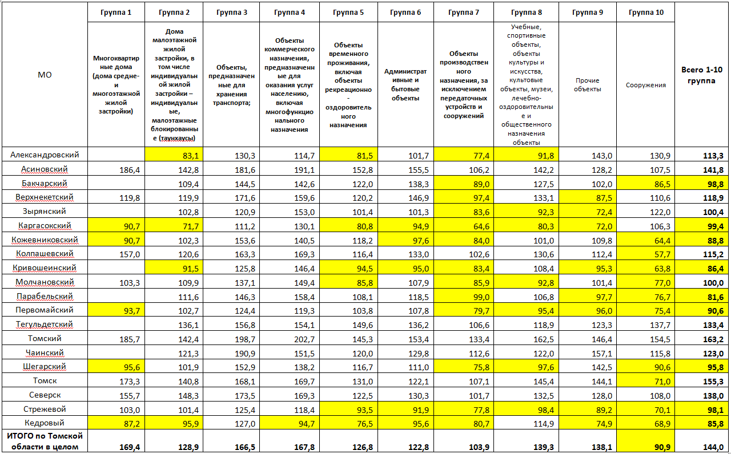
Темп роста кадастровой стоимости объектов капитального строительства по результатам Проекта отчета в 2023 году, %

Slide 16
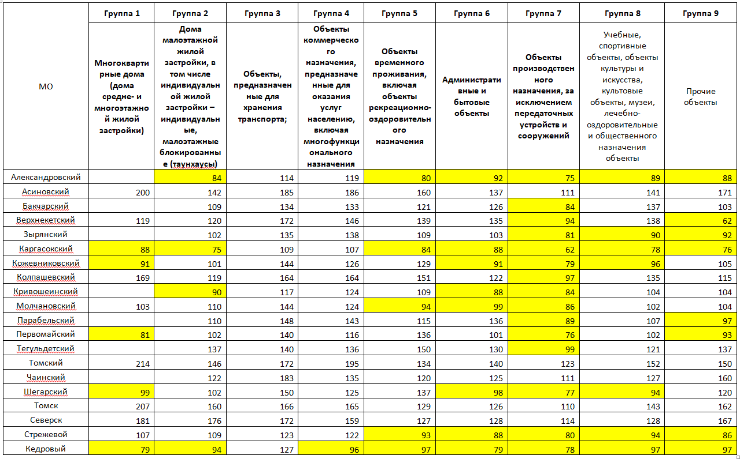
Темп роста УПКС объектов капитального строительства (руб./кв.м.) по результатам Проекта отчета в 2023 году, %

Slide 17
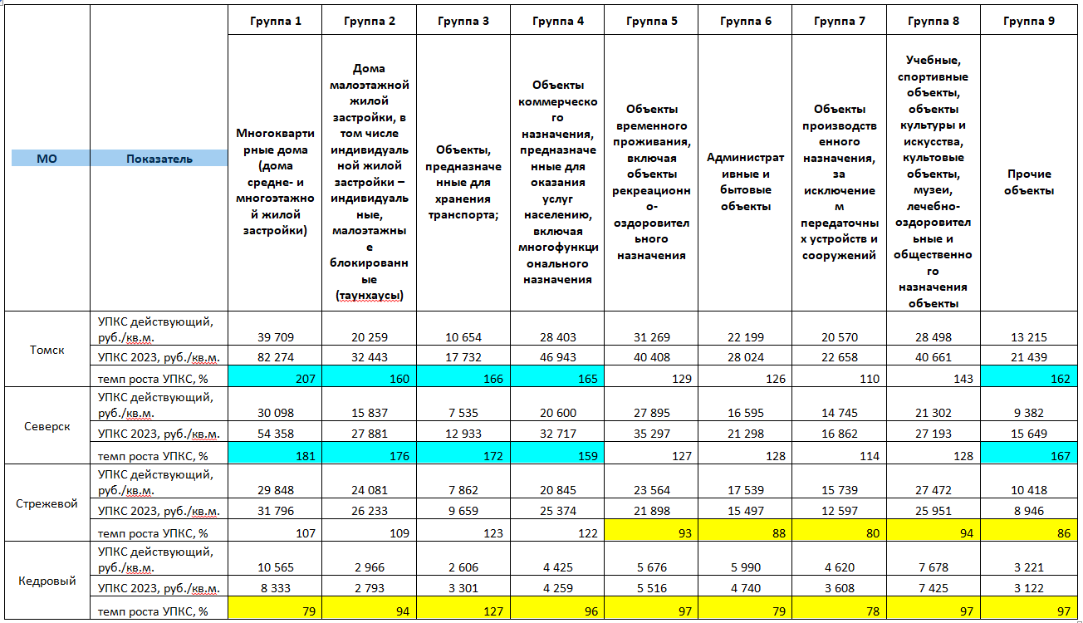
УПКС, темп роста УПКС объектов капитального строительства (руб./кв.м.) по результатам Проекта отчета в 2023 году, %

Slide 18
Механизмы изменения кадастровой стоимости
Исправление ошибок (в любой период, после утверждения результатов ГКО)
Установление кадастровой стоимости в размере рыночной (с 1 июля 2022 года в любой период)
Декларации (в период сбора информации для проведения ГКО)
Замечания к проекту отчета (не менее 30 дней после опубликования Проекта отчета)
Уточнение характеристик в ЕГРН (в любой период)

Slide 19
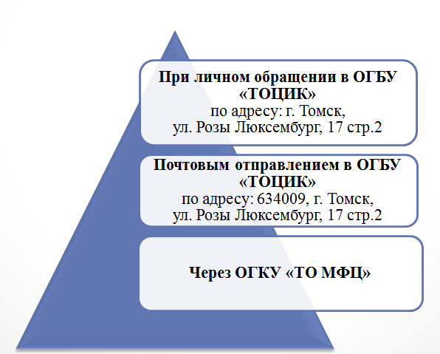
Способы обращения в ОГБУ «ТОЦИК» по всем вопросам в сфере определения кадастровой стоимости объектов недвижимости
Телефон горячей линии отдела ГКО
(3822) 907-933
Приемная
каб. 102 (1 этаж)

Slide 20
Благодарю за внимание!
20
20
20

